Slide 1
Spring Boot Starters
“Spring Boot starter - это как магия…“
- Rod Johnson

Slide 2
Spring Framework Initial release
в 2002 году
Spring Boot Initial release
в 2014 году

Slide 3
— Voltaire, 18 век
“Если бы стартеров не существовало,
то нам пришлось бы их выдумать”

Slide 4
What is it?
Рассмотрим, что это такое, на примере spring-boot-starter-web

Slide 5
spring-boot-starter-web
Тянет за собой 34 зависимости, в том числе:
Spring AOP, Beans, Core, Context, Beans, Web.
Tomcat
Jackson
Logback
А также тянет конфигурации этих компонентов и их взаимодействия.
Как-то само всё настраивается и само же работает.

Slide 6
How it works?
Как-то так…

Slide 7
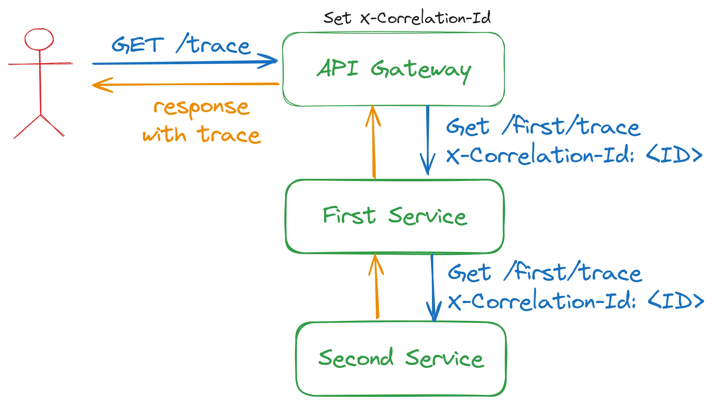

Slide 8
Starters for every day
spring-boot-starter | Базовый стартер, автоконфигурация, логирование и YAML
spring-boot-starter-actuator | Стартер для Spring Boot Actuator
spring-boot-starter-data-jpa | Стартер для Spring Data JPA и Hibernate
spring-boot-starter-data-redis | Стартер для Spring Data Redis и Lettuce client
spring-boot-starter-security | Стартер для Spring Security
spring-boot-starter-test | Стартер для тестов, Junit Jupiter, Hamcrest, Mockito и т.д.
spring-boot-starter-validation | Стартер для Java Bean Validation с Hibernate Validator
spring-boot-starter-web | Стартер для веб-приложений, Tomcat, Spring MVC и т.д. и т.п.
Есть еще...

Slide 9
Starters for data
spring-boot-starter-data-cassandra | Стартер для Cassandra и Spring Data Cassandra
spring-boot-starter-data-couchbase | Стартер для Couchbase и Spring Data Couchbase
spring-boot-starter-data-elasticsearch | Стартер для Elasticsearch и Spring Data Elasticsearch
spring-boot-starter-data-jdbc | Стартер для Spring Data JDBC
spring-boot-starter-data-ldap | Стартер для Spring Data LDAP
spring-boot-starter-data-mongodb | Стартер для MongoDB и Spring Data MongoDB
spring-boot-starter-data-neo4j | Стартер для Neo4j и Spring Data Neo4j
spring-boot-starter-data-rest | Стартер для REST for Spring Data через Spring Data REST и Spring MVC
Дальше больше...

Slide 10
Starters for web
spring-boot-starter-graphql | Стартер для RESTful с GraphQL
spring-boot-starter-hateoas | Стартер для RESTful с HATEOAS
spring-boot-starter-jersey | Стартер для RESTful с JAX-RS и Jersey
spring-boot-starter-rsocket | Стартер для клиентов/серверов RSocket
spring-boot-starter-tomcat | Стартер для встроенного Tomcat
spring-boot-starter-webflux | Стартер для Reactive Web
spring-boot-starter-websocket | Стартер для WebSocket приложений
spring-boot-starter-web-services | Стартер для Spring Web Services
А о шаблонах ты подумал?

Slide 11
Starters for view templates
spring-boot-starter-freemarker | Стартер для представлений с помощью шаблонов FreeMaker
spring-boot-starter-groovy-templates | Стартер для предствалений с помощью шаблонов Groovy
spring-boot-starter-json | Стартер для чтения/написания JSON
spring-boot-starter-mustache | Стартер для представлений с помощью шаблонов Mustache
spring-boot-starter-thymeleaf | Стартер для представлений с помощью шаблонов Thymeleaf
А как дела с jms?

Slide 12
Starters for JMS
spring-boot-starter-activemq | Стартер для Apache ActiveMQ
spring-boot-starter-amqp | Стартер для Spring AMQP и RabbitMQ
spring-boot-starter-artemis | Стартер для Apache Artemis
spring-boot-starter-integration | Стартер для Spring Integration
Мне мало стартеров, есть ещё?

Slide 13
Starters forever
spring-boot-starter-aop | Стартер для АОП со Spring AOP и AspectJ
spring-boot-starter-batch | Стартер для Spring Batch
spring-boot-starter-cache | Стартер для использования кеширования Spring Framework
spring-boot-starter-logging | Стартер для логирования Logback
spring-boot-starter-mail | Стартер для Java Mail
spring-boot-starter-oauth2-* | Семейство стартеров для OAuth/OIDC
spring-boot-starter-pulsar | Стартер для Apache Pulsar
spring-boot-starter-quartz | Стартер для планировщика Quartz
И это всё?

Slide 14
Where to find them?
Чаще всего их можно встретить на GitHub.
Стартеры семейства org.springframework.boot и ссылки на кучу стартеров сообщества: https://github.com/spring-projects/spring-boot/tree/main/spring-boot-project/spring-boot-starters
Еще стартеры можно найти воспользовавшись поиском по репозиториям: https://github.com/search?q=spring-boot-starter&type=repositories&s=stars&o=desc
ЯМы стартер?

Slide 15
Thanks!
Q&A

